Slide 1
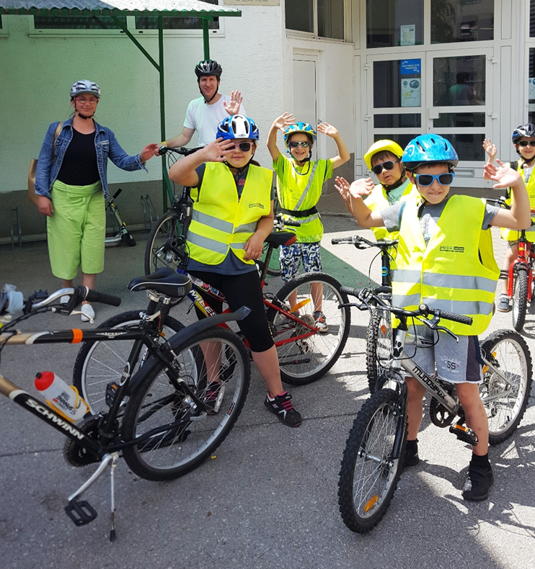
Predlog za najboljši KOLESARSKI IZLET - POT OB SAVI, TOMAČEVO (Ljubljana)
MENTORICE: Silva Seliškar, Katja Lavrič Čurk,
Ana Tekavčič Primon
SODELUJOČI: 5. a, 5. b (40 učencev, 10 – 11 let) in
prometni krožek (10 učencev, 6-11 let) in
MAREC 2020

Slide 2
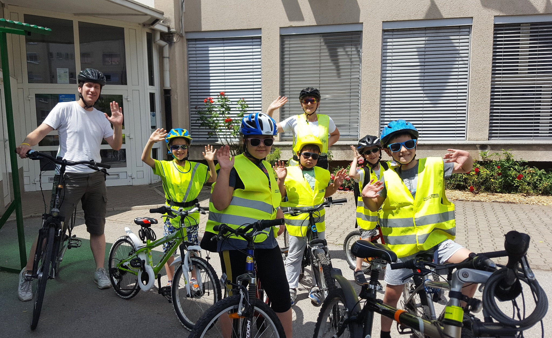
ZA KOGA? Primerna za otroke, družine... ZAKAJ? Ker je pot ravninska, zanimiva, kulska...

Slide 3
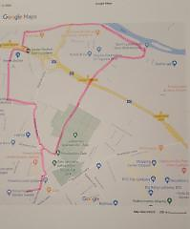
ZEMLJEVID POTI

Slide 4
ČAS: 2-3 h TEŽAVNOSTNA STOPNJA: lahka KRATEK OPIS:
Klasična obsavska pot, ki izbira manj prometne ceste in bolj privlačne zanimivosti. Vseskozi ravninska, asfaltirana, peščena, lahka in v vsakem vremenu prevozna trasa je idealna izbira za začetek sezone ali kot lep popoldanski sprehod s kolesom.
Pot vodi ob reki Savi in je dolga več kilometrov (približno 10 km). Je zelo zanimiva, saj se ob reki vedno kaj dogaja (razno rastlinje in živali), lahko se sprostimo na igriščih s plezalno steno, veliko igrali za majhne otroke ter športnimi igrali. V konjeniškem centru Stožice si lahko ogledamo konje in mini živalski vrt v Tomačevem. Tam se nahaja še veliko prostora za organizacijo piknikov.

Slide 5
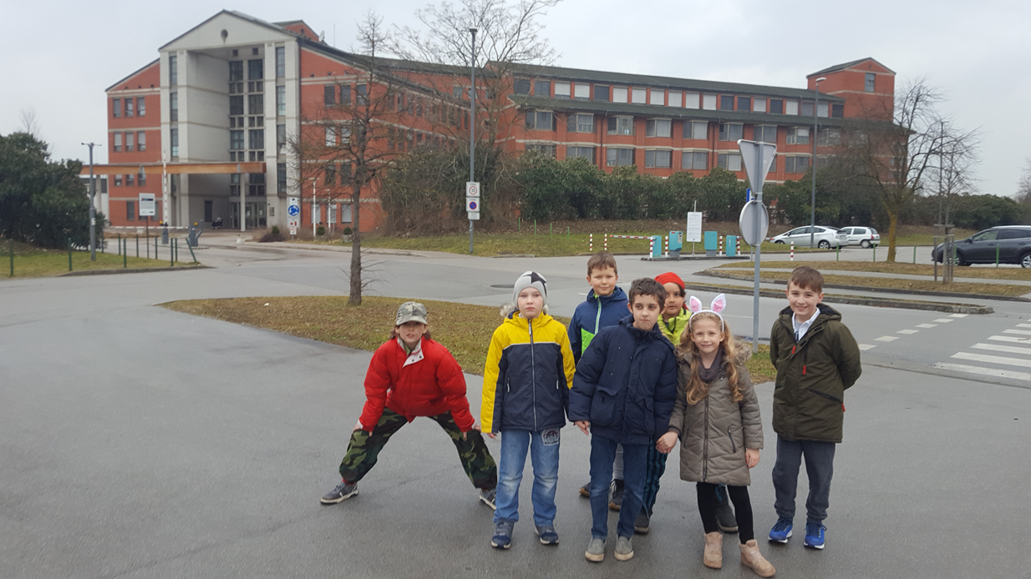
POTEK: OŠ Savsko naselje – ZRI – POP TV – BS 3 – Dvorana Stožice – Hipodrom Ljubljana – pot ob Savi – Tomačevo – Žale – Savsko naselje
Pričnemo kolesariti od šole do Linhartove ceste in po kolesarski stezi mimo ZRI do „žalskega“ rondoja in nadaljujemo po Štajerski cesti.
ZRI – Zavod za
rehabilitacijo
invalidov (Soča)

Slide 6
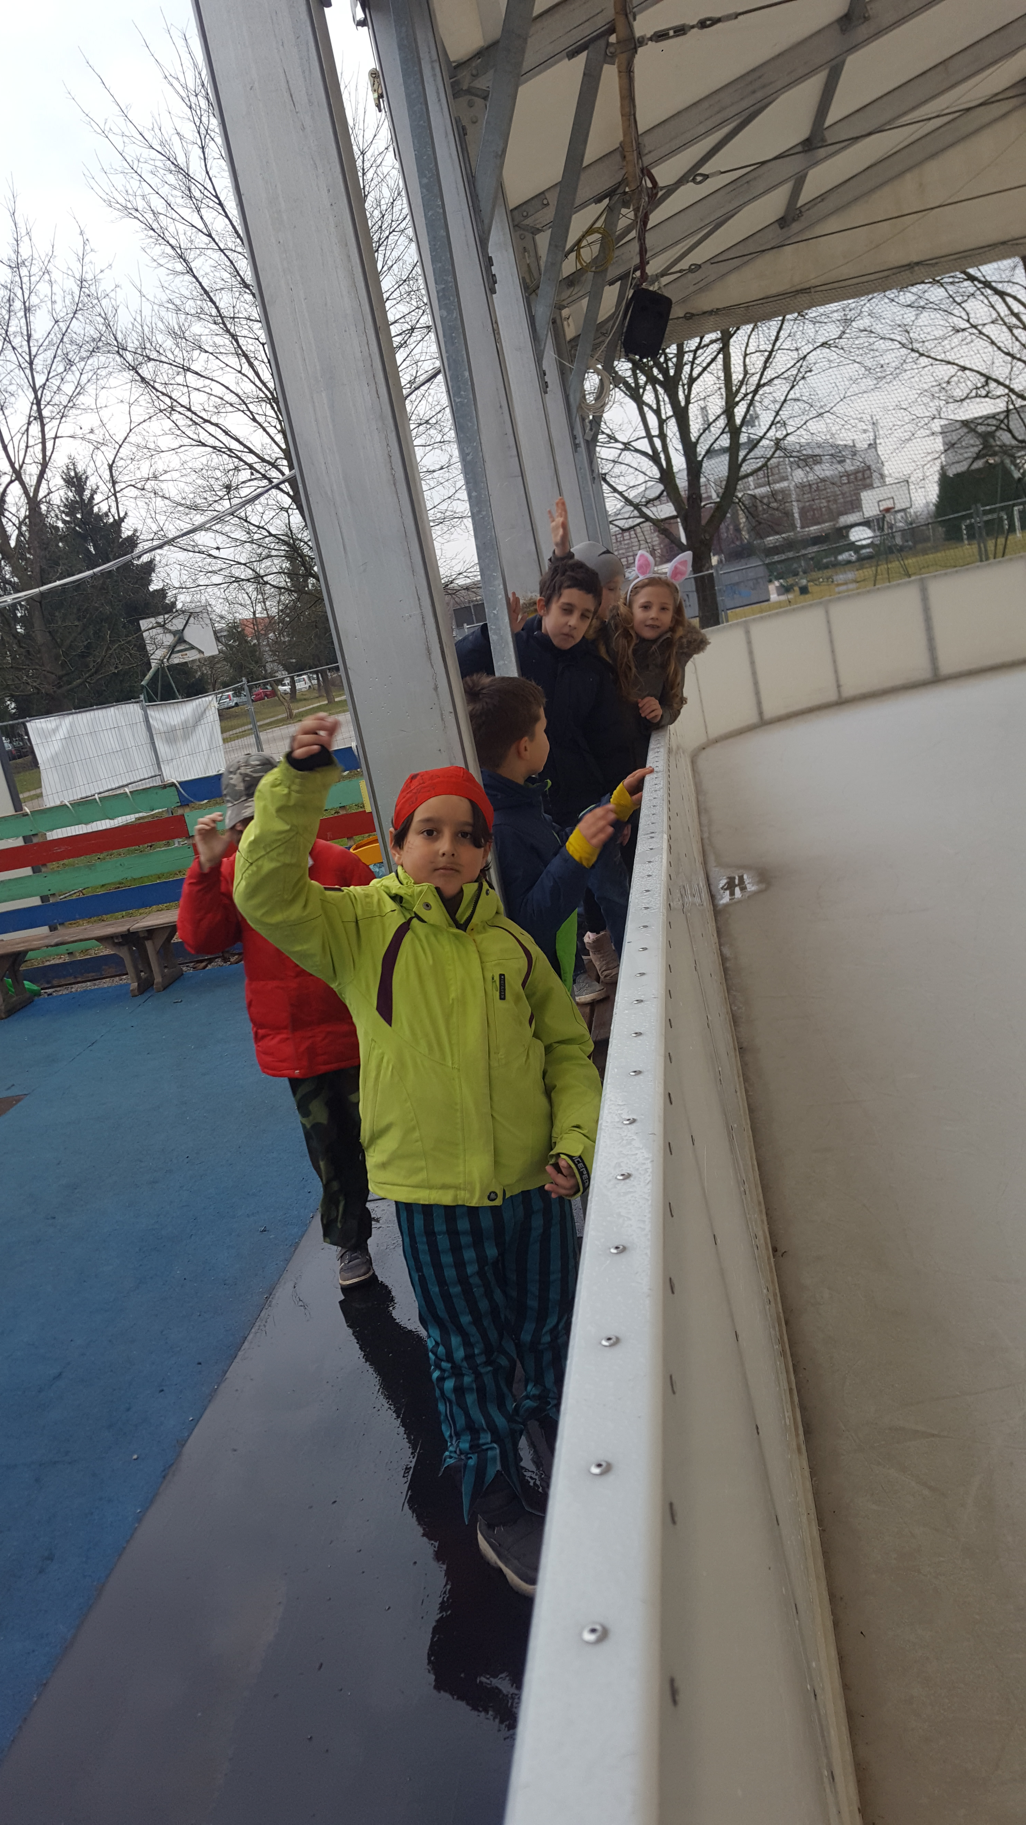
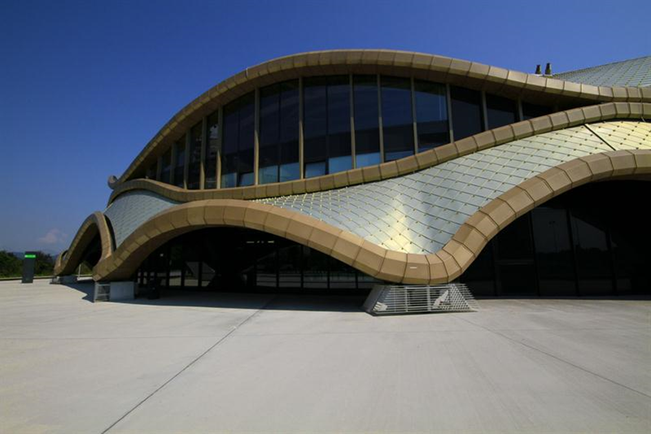
Zavijemo mimo POP TV na S proti BS 3, k športnemu kompleksu Stožice z značilno školjkasto obliko in prečkamo glavno cesto proti hipodromu Stožice. ZANIMIVOSTI: skate park, drsališče Lumpi, dvorana Stožice

Slide 7
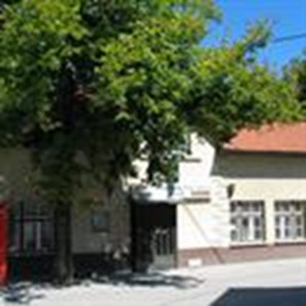
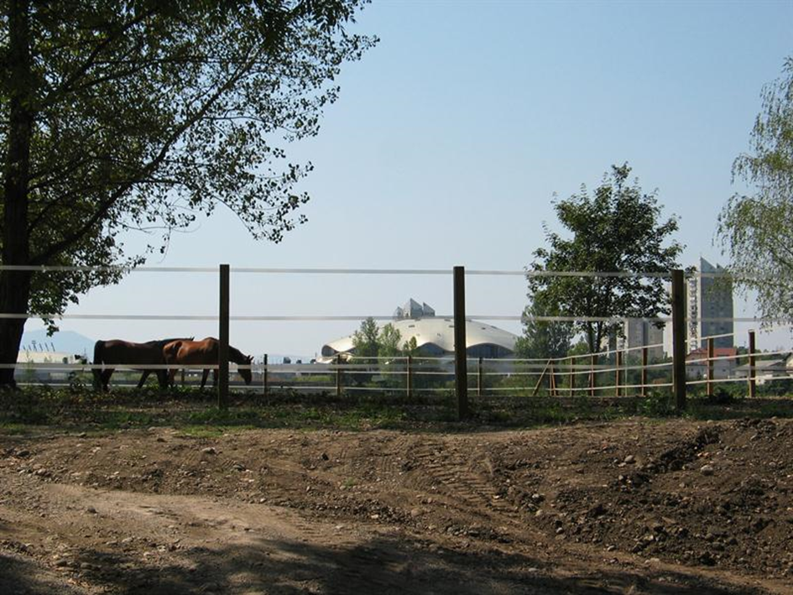
Potem kolesarimo po cesti (pozor na promet) skozi Stožice in Malo vas do hipodroma Stožice, kjer lahko kolo zamenjamo za konja. Konjeniški center Stožice Pot nas pripelje do prvih ograd konjeniškega centra Stožice s hipodromom, kjer je vsako leto veliko konjeniških prireditev. Konji nas zvedavo pogledujejo, nam pa se ob pogledu na plemenite štirinožce oko nehote ustavi tudi na novem Športnem centru Stožice.

Slide 8
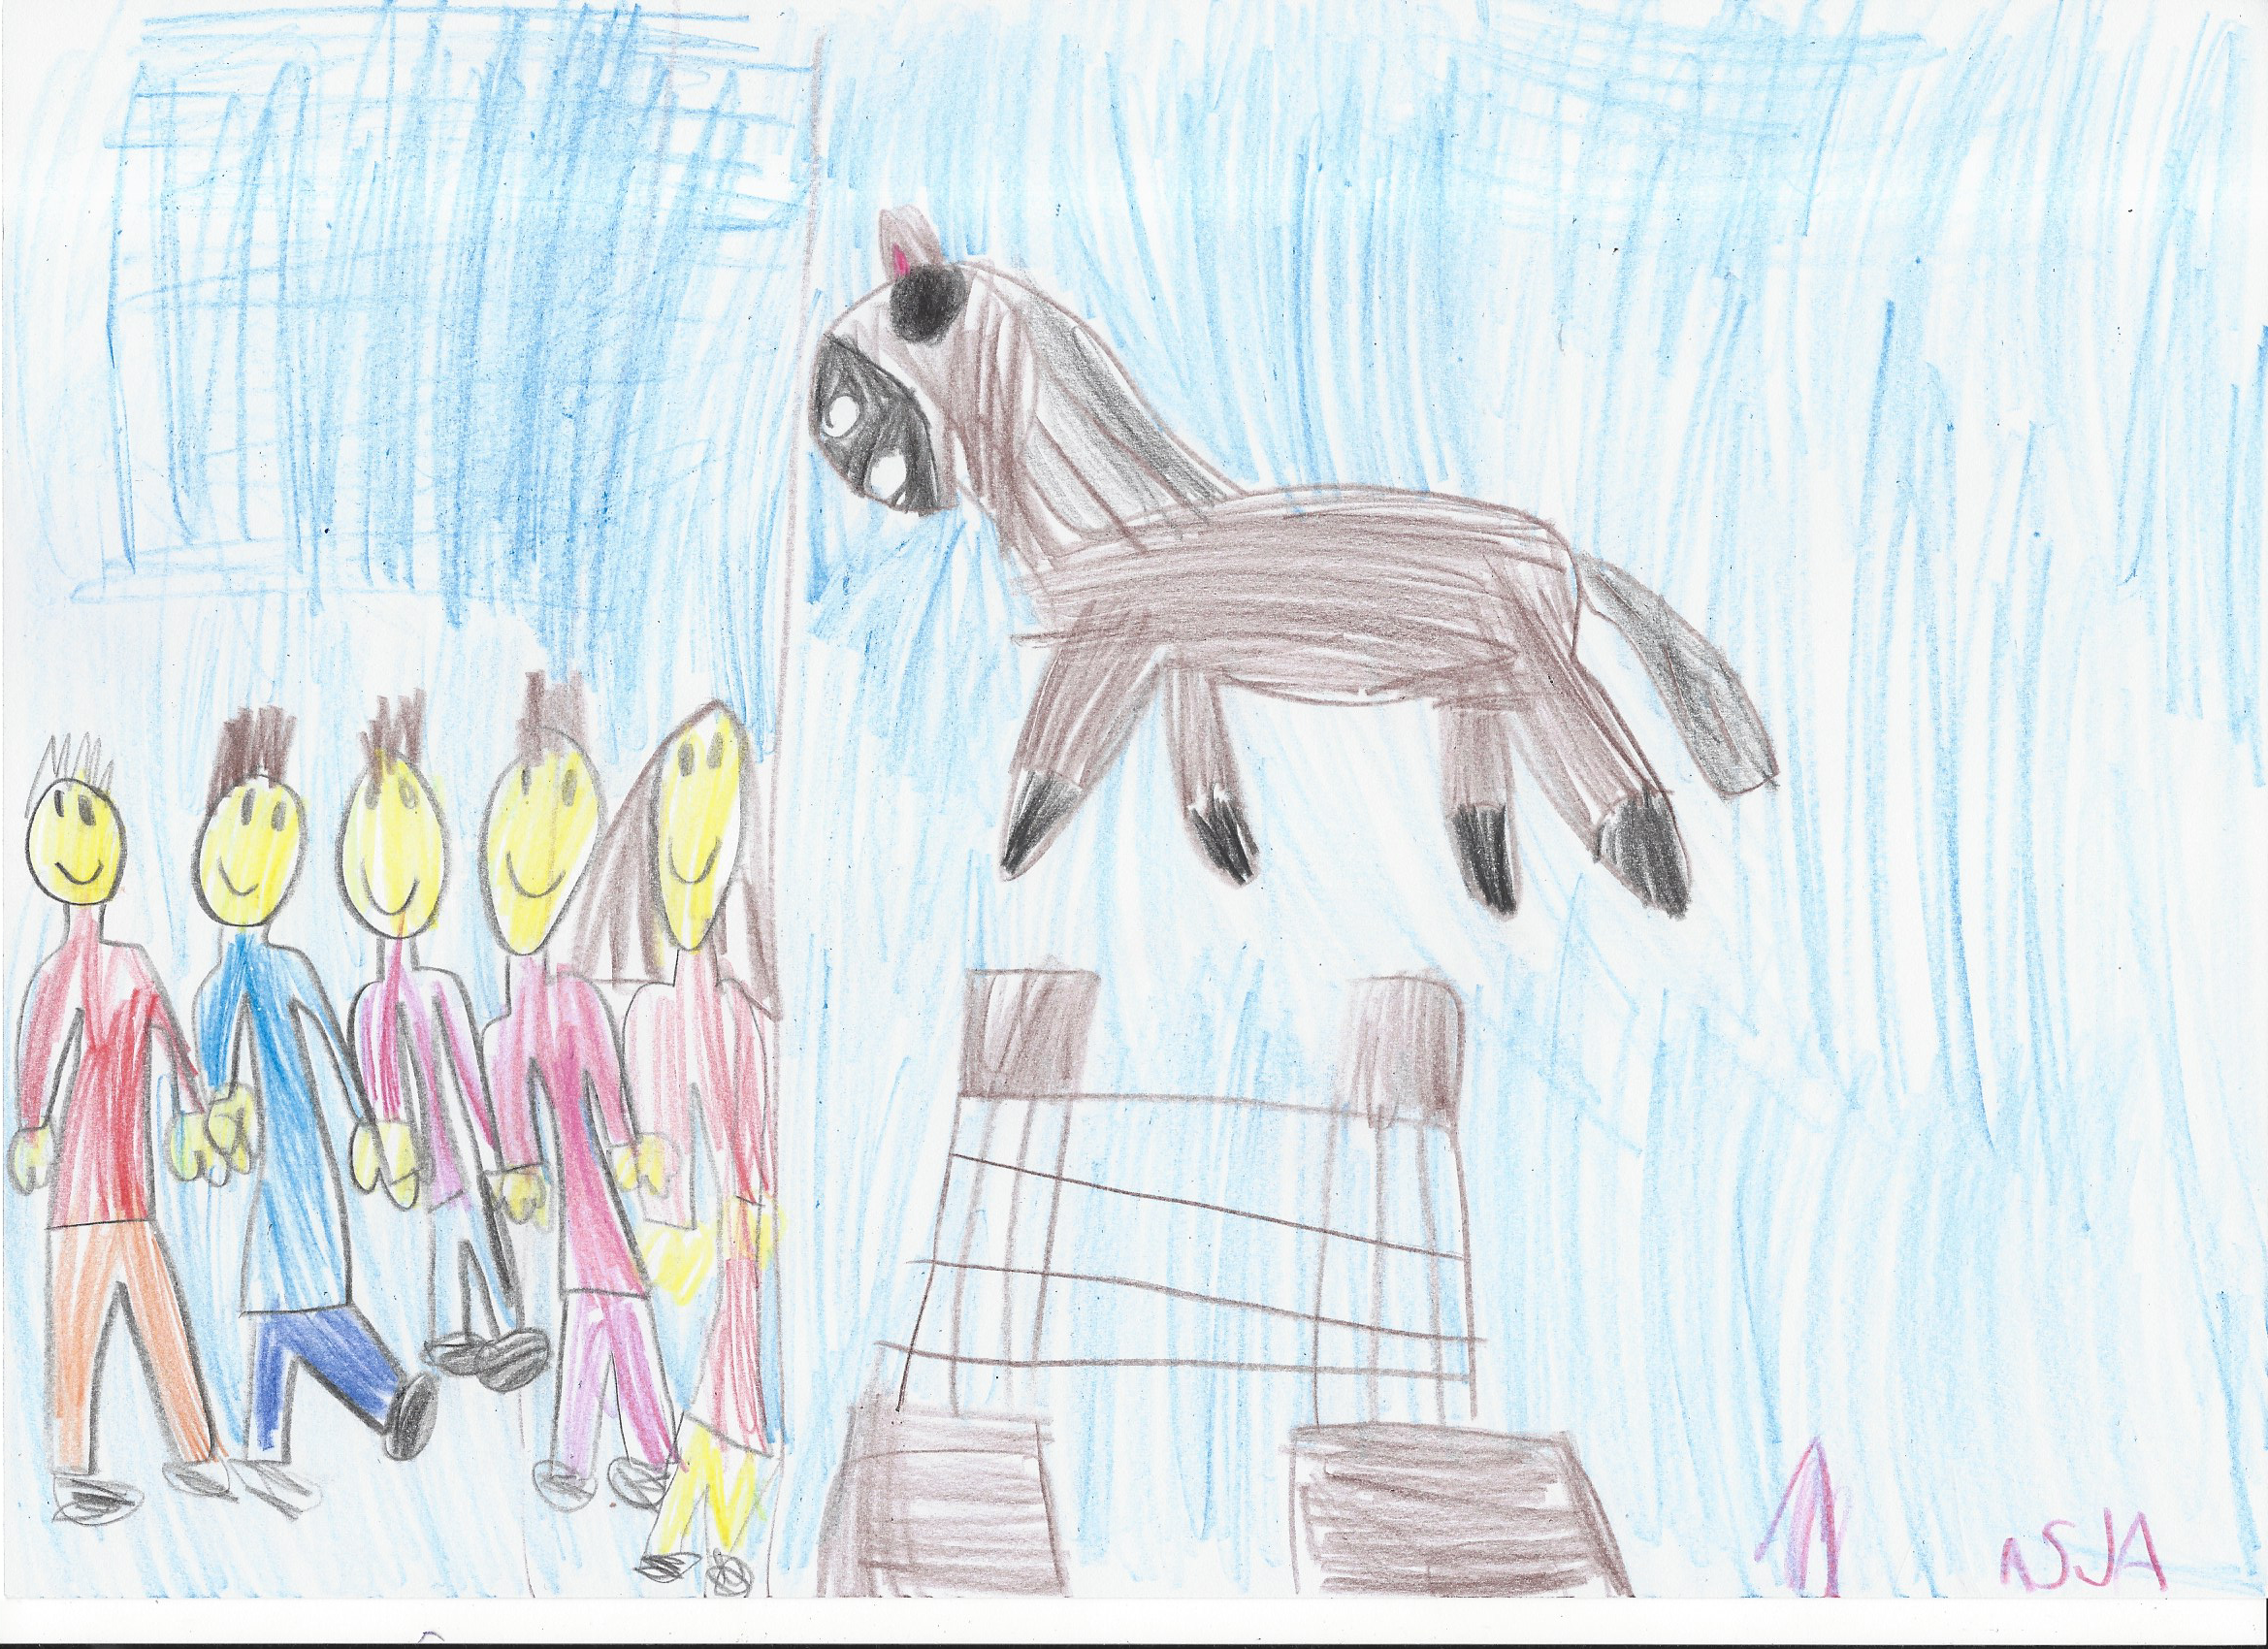
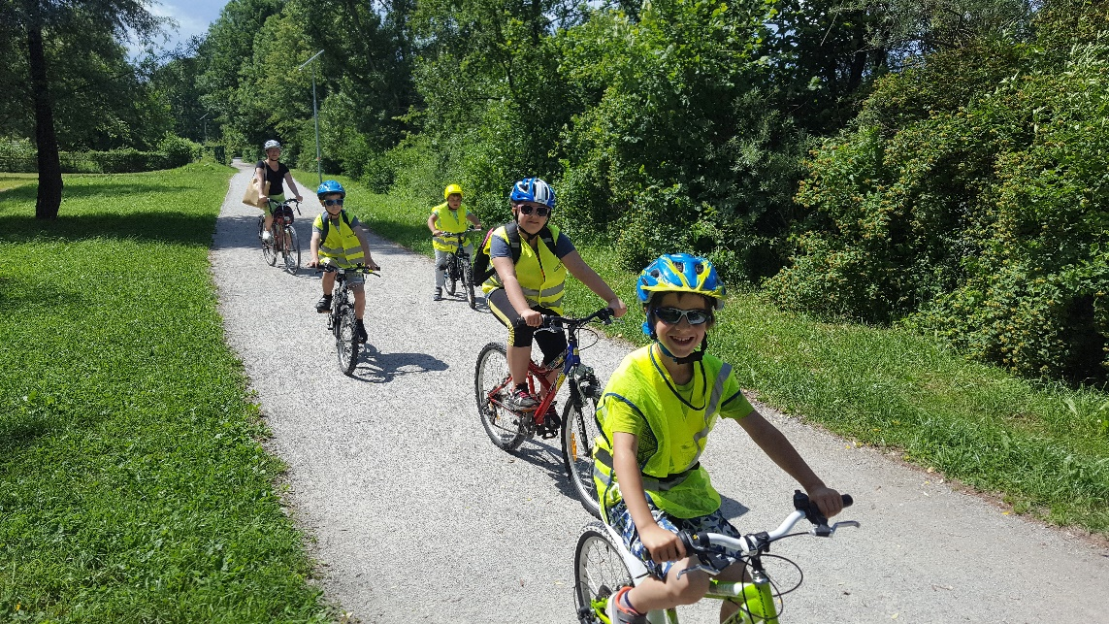
Nadaljujemo pot do reke Save. ZANIMIVOSTI: Gostilna pod lipco (za ljubitelje ogromnih zrezkov), hipodrom in KK LJubljana Večji del poti (vsaj 3 km) je odmaknjen od rečnega brega in poteka po peščeni poti, ki je namenjena pešcem, zato kolesarimo s hitrostjo pešca. Pot je tudi posebej ločena za ljudi (peščena) in konje. ZANIMIVOSTI: igrišča in plezalna stena, igrala za majhne otroke ter športna igrala, piknik prostori

Slide 9
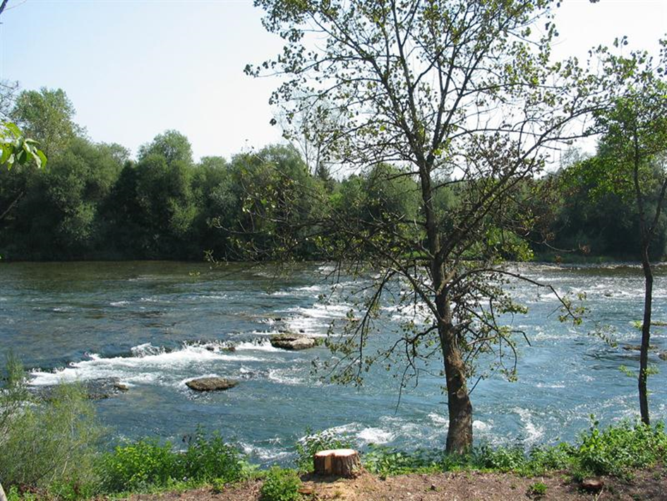
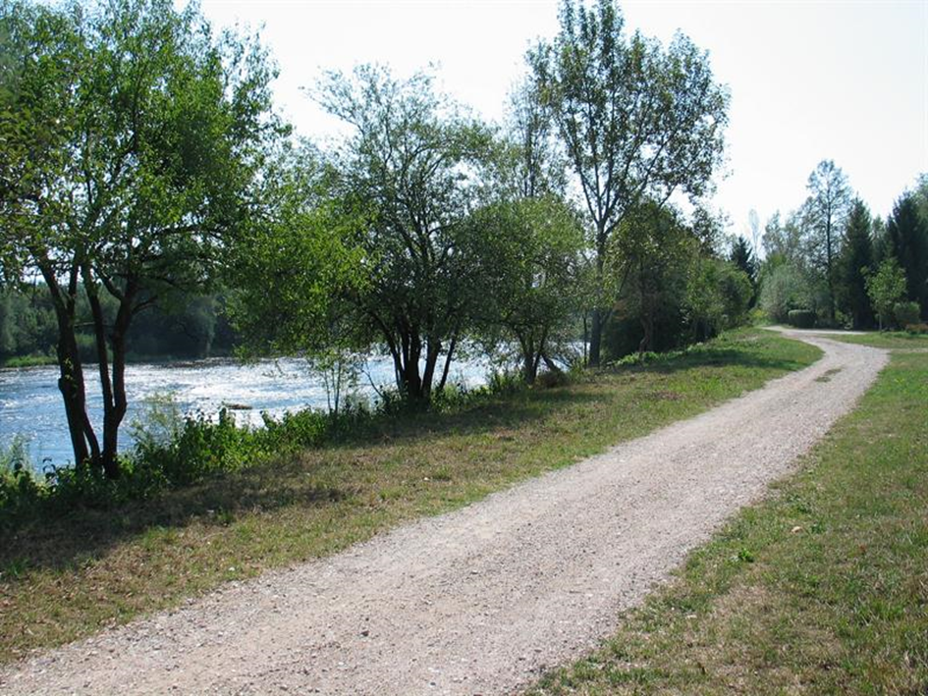
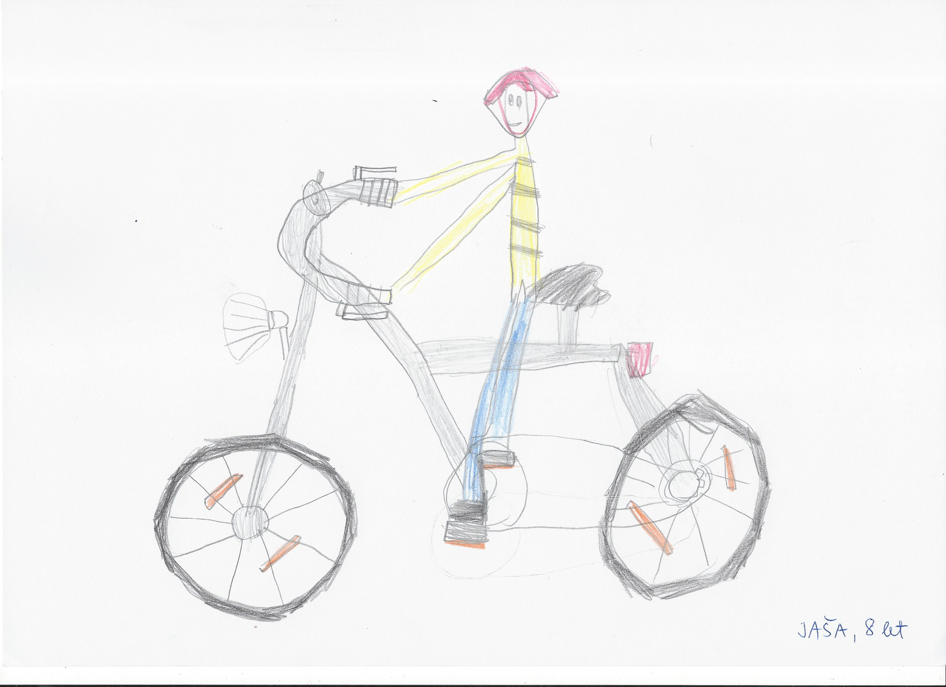
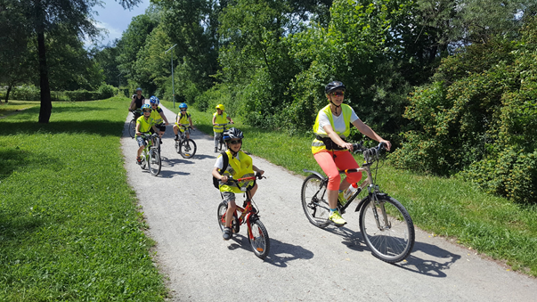

Slide 10
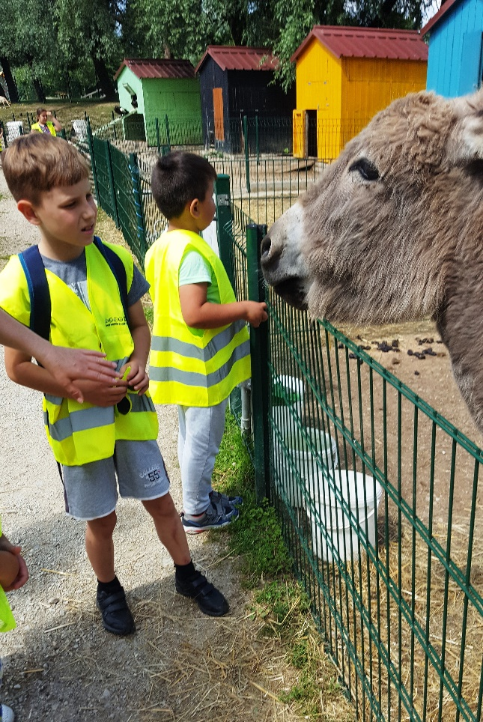
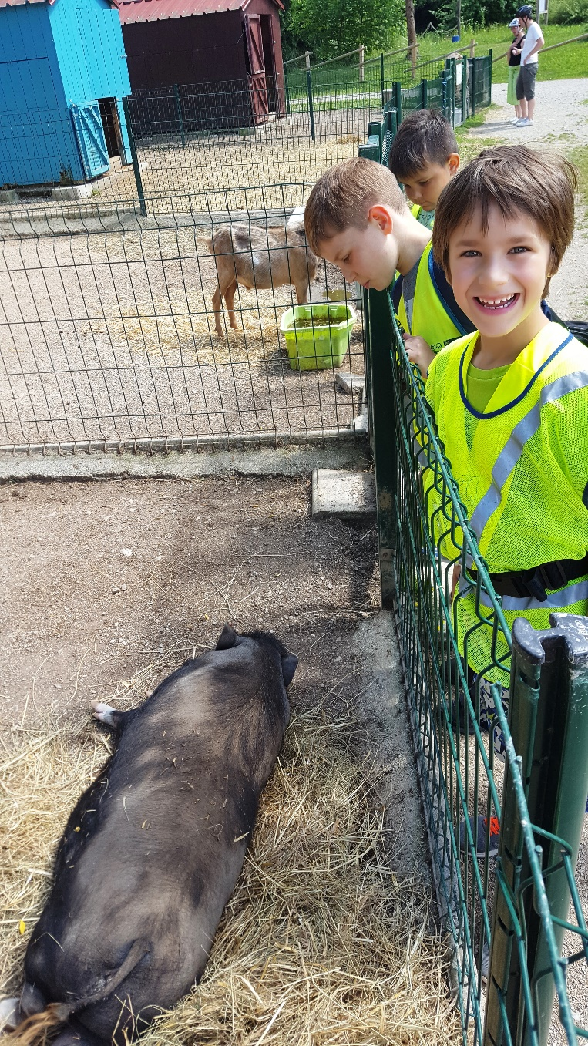
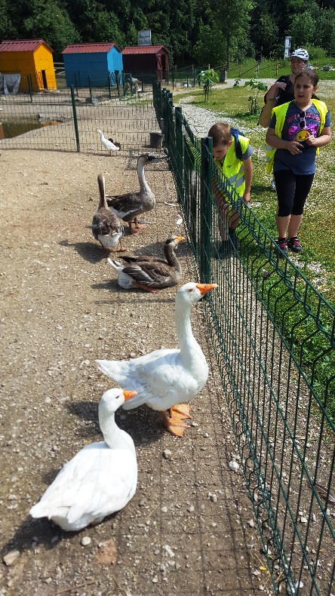
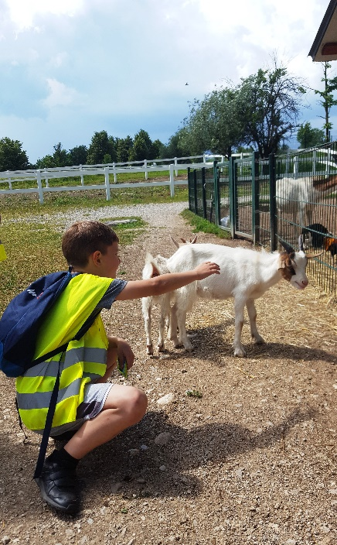
Počasi se približujemo koncu naše poti ob Savi. Pred nami je mini živalski vrt v Tomačevem.

Slide 11
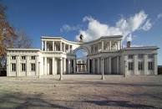
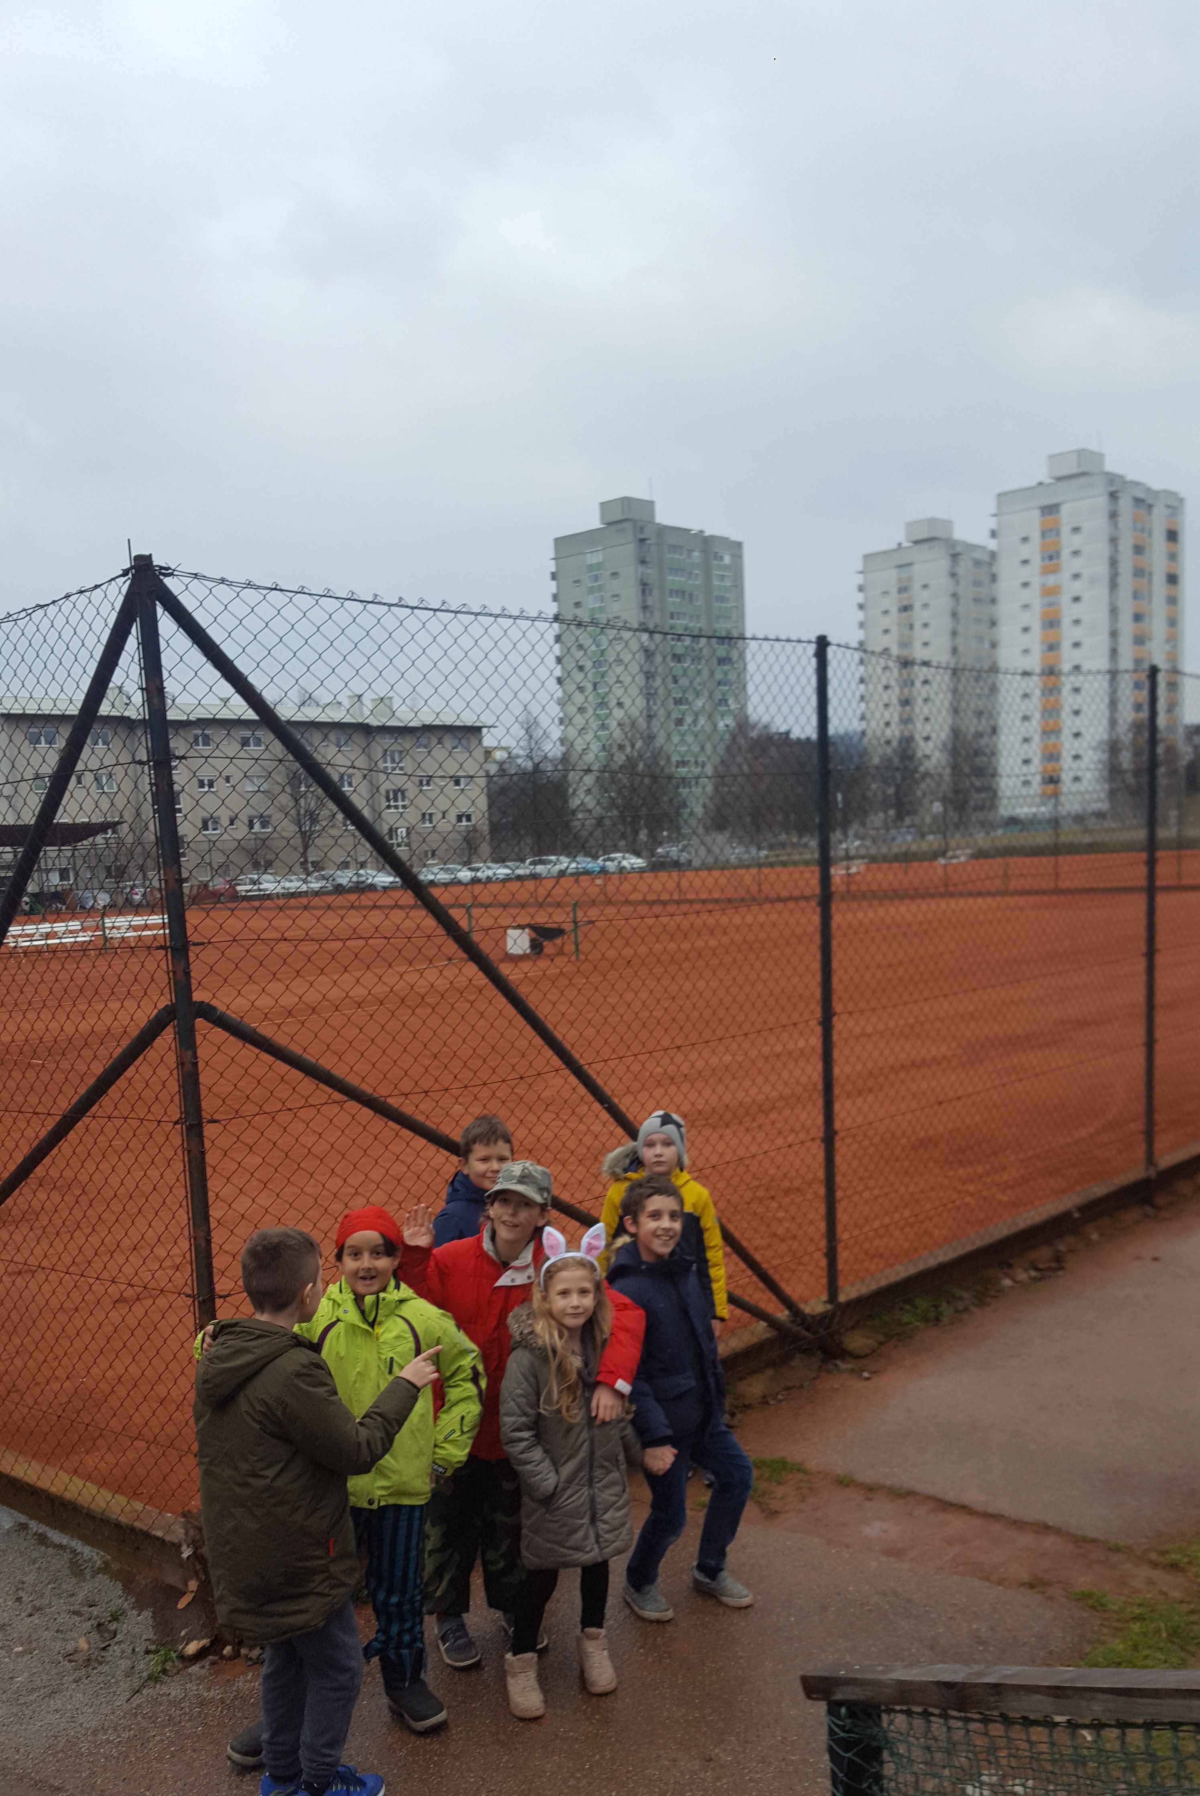
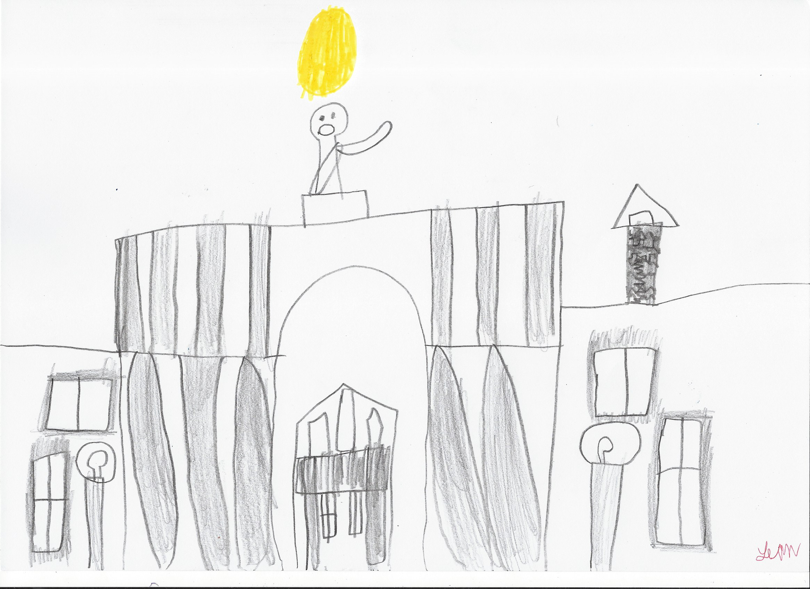
Od tam se odpeljemo po asfaltni Danjkovi in Tomačevski cesti do pokopališča Žale, kjer si lahko ogledamo stavbne umetnine arhitekta Jožeta Plečnika. Od tam naprej imamo kolesarsko stezo do Savskega naselje, kjer se naša pot zaokroži na cilju.

